Slide 1
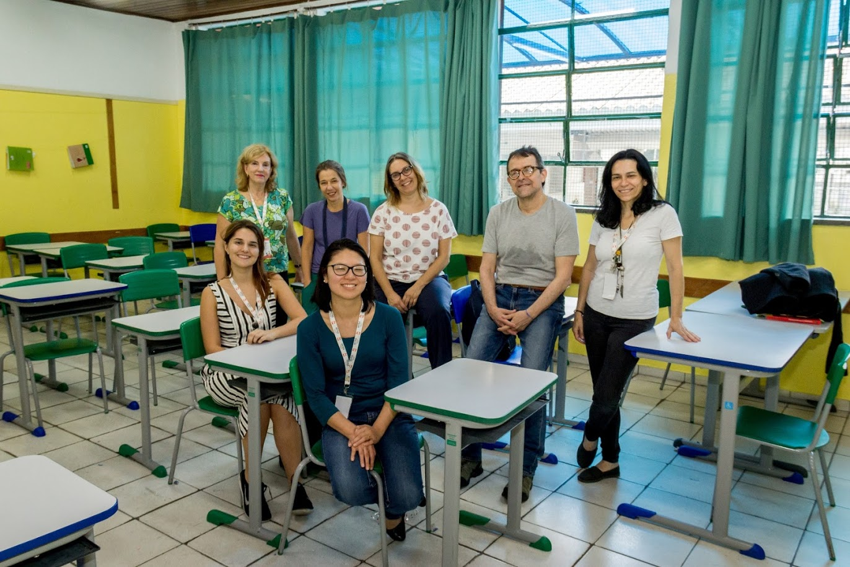
Perfil voluntários
2020

Slide 2
Inscrições
Para ex-voluntários: de 17 de fevereiro até 06 de março 25 voluntários demonstraram interesse em continuar no Myra – 27% dos voluntários de 2019 Para público em geral: de 17 de fevereiro até 06 de março 127 inscrições Devido às recomendações de prevenção do coronavírus, não foi possível realizar a Formação Inicial até o momento. Por isso esse perfil retrata os voluntários inscritos, ainda não é possível demonstrar o perfil dos voluntários confirmados.

Slide 3
Novos voluntários X Voluntários antigos
27% dos voluntários de 2019 se mantiveram no Myra
As inscrições em 2020 foram feitas já com escolas e horários determinados, diferente dos outros anos
Todos os 152 inscritos, entre novos e antigos já optaram por atuar em escolas e horários confirmados

Slide 4
Por gênero
A maioria das pessoas interessadas em atuar como voluntárias no Myra é mulher.
A proporção é praticamente a mesma de 2019 - 13% homens, 87% mulheres;

Slide 5
Por faixa etária
A maioria das pessoas interessadas em atuar como voluntárias no Myra tem entre 41 e 60 anos.
Em seguida, os adultos, de 26 a 40 anos.
Menos de 25 anos e mais 60 anos estão na mesma proporção.

Slide 6
Por área de atuação
A maioria das pessoas interessadas em atuar como voluntárias no Myra atua profissionalmente na área de educação (37%).
Em seguida, profissionais da área da cultura e artes (12%).
Outras áreas mencionadas: Biológicas, Bancário, Comércio (2), Tecnologia (2), Consultora jurídica e Letras

Slide 7
Como conheceu o Myra?
A maioria das pessoas interessadas em atuar como voluntárias no Myra conheceu o programa pela internet (58%).
É interessante ressaltar que 11% mencionou ter conhecido o Myra por indicação de um voluntário de edições anteriores: Fábio, Maria Rodrigues, Ana Luiza Couto, Antonio Augusto M. Ferreira, Renata Barão Leal, Andrea Nogueira, Roberta, Thais, Juliana, Rosi Lyra, Michele, Renata, Wilson Gomes Ferreira, Renata Frauendorf, Luciana Queiroz, Susanna Florissi, Luciana do Vale
Indicação de alguém do CEDAC: Sandra Medrano (+), Renata Grienfield, Cristiane Tavares (+++), Lucinha Guimarães, Isabel, Caroline, Marilia Novaes, Ana Lucia Antunes Bresciane, Dayse Gonçalves, Cristina, Ana Leme, Emily, Camila Fatori e Yara Maria Miguel
Indicação SM: Cris Casquet, Marlene Silva e Priscila Balsini

Slide 8
Trabalha na SM?
Diretorias mencionadas: Operações, Comercial, Editorial, Serviços Educacionais, Tecnologia da Informação e Finanças

Slide 9
Está trabalhando atualmente?
Não estão considerados os 12 funcionários da SM.
Empresas mencionadas: O2 Filmes,
Up2Master DI - Consultoria e Treinamento, TELEPERFORMANCE, Prefeitura de Jundiaí EMEB Judith Almeida Curado Arruda, Centro Educacional Pioneiro, Saraiva e Siciliano S.A., Arco Educação, Escola Carlitos, Metrô, Programa Einstein na Comunidade de Paraisópolis (PECP), KASA, Assessoria Pedagógica, Sesc, Tribunal de Contas do Estado de São Paulo, Caixa Econômica Federal, Nuato, Maquina Cohn & Wolfe, Secretaria da Educação do Estado de São Paulo, Boxnet Serviços de Informações Ltda, EMEF Antonio Alves da Silva, Escola da Vila, AF Calçados e Acessórios Ltda, Kroton Educacional, Chocolat du Jour, GETEP, Curso Etapa, Hospital 9 de julho, Escola da Vila, Marcela Thomazzoni Comunicação, Escola Miguilim, PMSP, Secretaria Municipal de Cultura, Biblioteca Mário de Andrade Prefeitura municipal de São Bernardo do Campo, Banco do Brasil, Escola Vera Cruz, Editora Caixote, Formare atendimento comportamental integrado, Centro Educacional Pioneiro, Colégio Vértice, SescTV, Programa Einstein na Comunidade de Paraisópolis, Emef Professor Décio Moreira, A Taba, Comunidade Educativa Cedac, Tribunal Regional Federal da 3ª região, Persona Mobile Sistemas de Informação, Fábrica de cânones, Oficinas Oswald de Andrade, Instituto Acaia, Chiavassa Advogadas Associadas SC Ltda, Emei Doutor Carlos Eduardo de Camargo Aranha e Laboratório de Palavras.

Slide 10
Já realizou algum trabalho voluntário?
O Myra foi mencionado 17 vezes.
Outros trabalhos voluntários mencionados:
Aulas de idiomas, construção de casas emergenciais, atividades com pessoas em situação de rua, voluntariado em hospitais, oficinas artísticas com crianças e adolescentes, projetos de leitura, consultorias de gestão em grupos de universidades, atividades relacionadas à igreja.

Slide 11
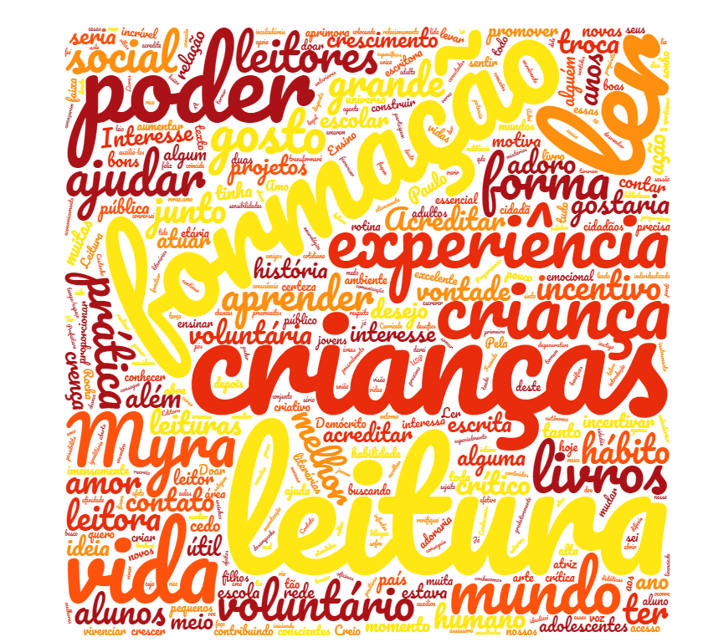
O que te motiva a ser um voluntário do Programa Myra?
Nuvem de palavras mencionadas pelos voluntários que fizeram inscrição para o Programa Myra.

Slide 12
O que te motiva a ser um voluntário do Programa Myra?
Quando eu estava na primeira série (E.E.Helena Lemmi), ficava no recreio ajudando meu amigo chinês a aprender a ler. Ele tinha muitas dificuldades e na realidade ele tinha medo da professora, que sempre repreendia os alunos com uma régua. Quando ele conseguiu ler um texto inteiro, ele ficou muito grato à mim e desde que conheci o Myra, sempre tive vontade porque sempre me lembrei dessa história. Além disso sempre conversei com o Robismar (voluntário) e ele me incentivou muito contando toda sexta-feira o que tinha lido e que estava muito contente de fazer parte.
Mariana Naomi Tagawa Mitsuishi
Acredito que só a educação pode transformar a realidade de uma nação. Enxergo com muita tristeza a baixa formação dos nossos professores e, consequentemente, dos nossos alunos. Profissionalmente sempre atuei em atividades nas áreas de educação e cultura. Hoje, com mais disponibilidade de tempo, quero fazer a minha parte. O Programa Myra pode ser o caminho.
Silvia Bermudes Catelli
Sou contadora de histórias, atriz e pedagoga. Mas sofro de uma doença neurológica degenerativa e por isso não atuo mais profissionalmente. Gostaria imensamente de me tornar útil e ajudar com a minha experiência.
Claudia Maria Leite Antunes
Fui analfabeta funcional. Tenho trauma de ler mal e hoje sou escritora. Literatura é potência. Quero partilhar com as crianças que é esse universo é possível.
Patricia Ermel
Por acreditar que a leitura é uma janela para mil possibilidades, como conhecer o mundo, a si mesmo, a dar vida a criatividade e imaginação, a desvendar os mistérios da vida, a quebrar tabus e preconceitos e a formar um cidadão com criticidade, crítico de suas escolhas e possibilidades.
Caroline Maria Sales Ferraz
Durante esses dois anos no programa aprendi muito e é também uma grande oportunidade de ser agente de transformação e valorização da leitura em suas infindas dimensões.
Juliana Gonçalves Albuquerque

Slide 13
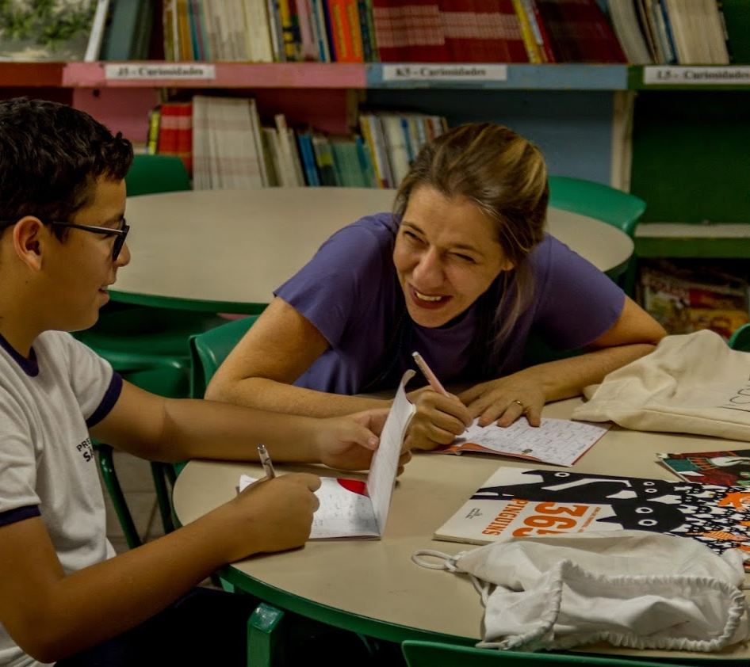
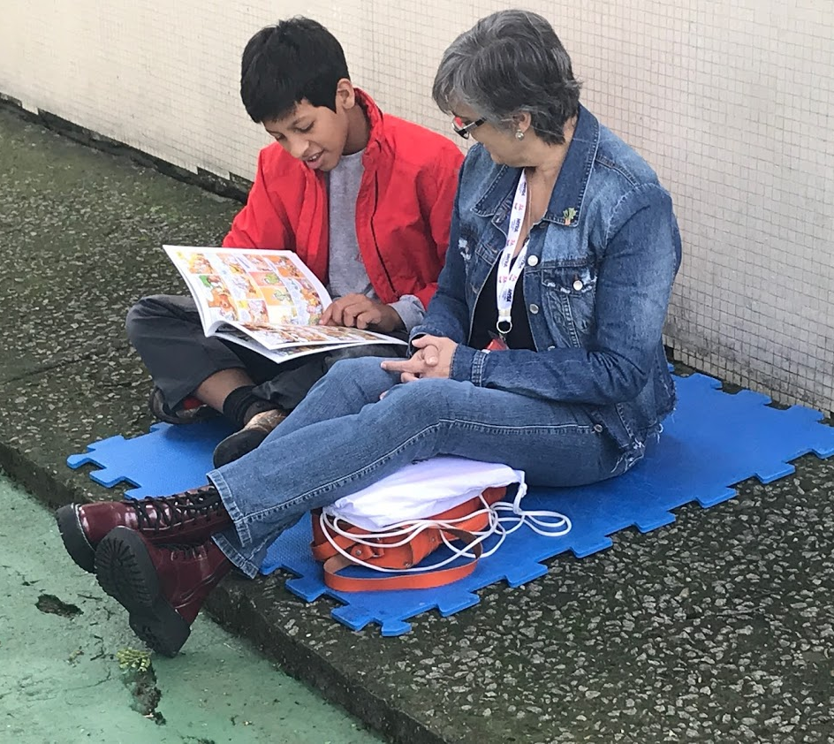
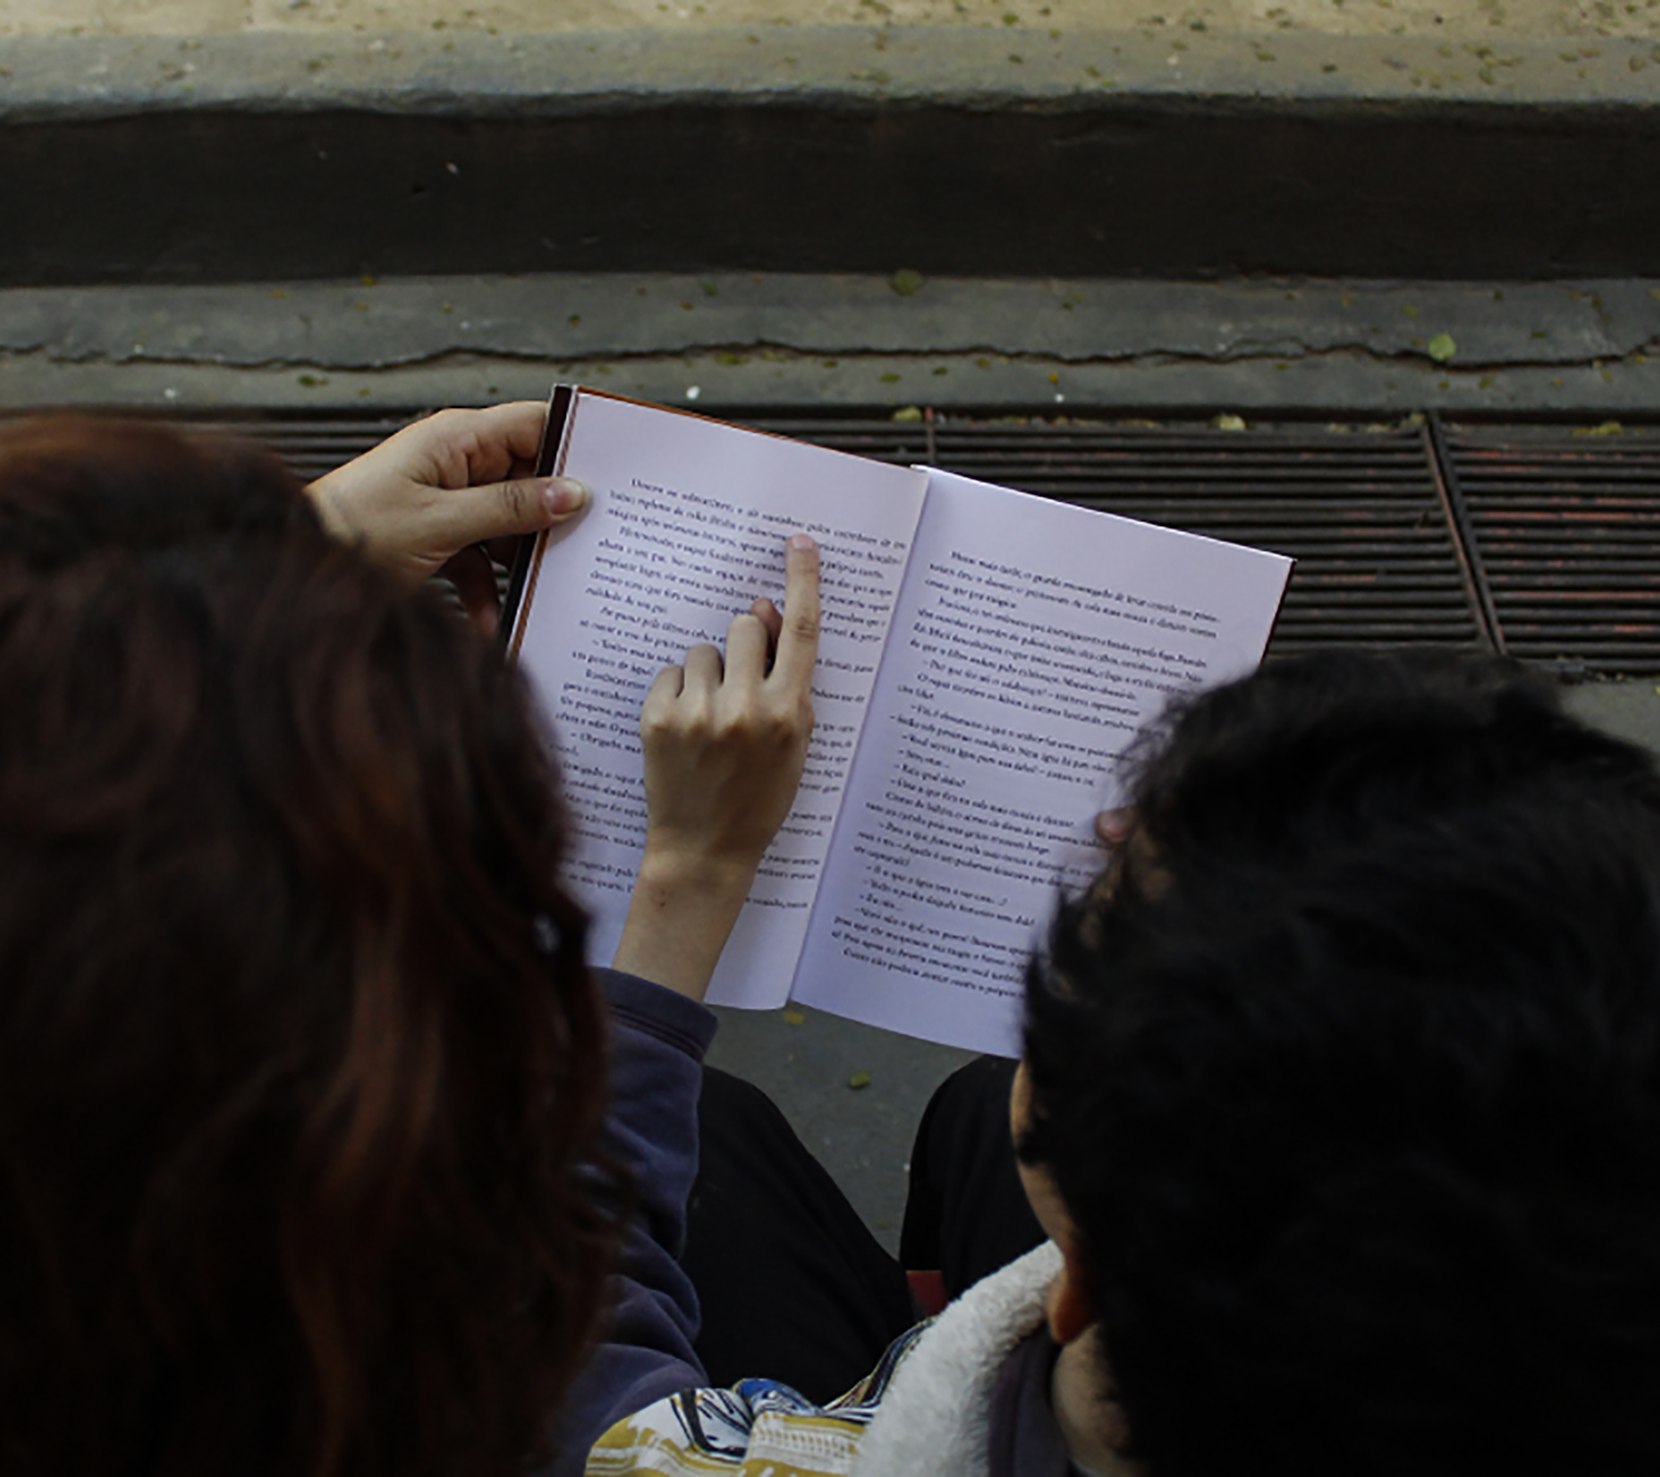
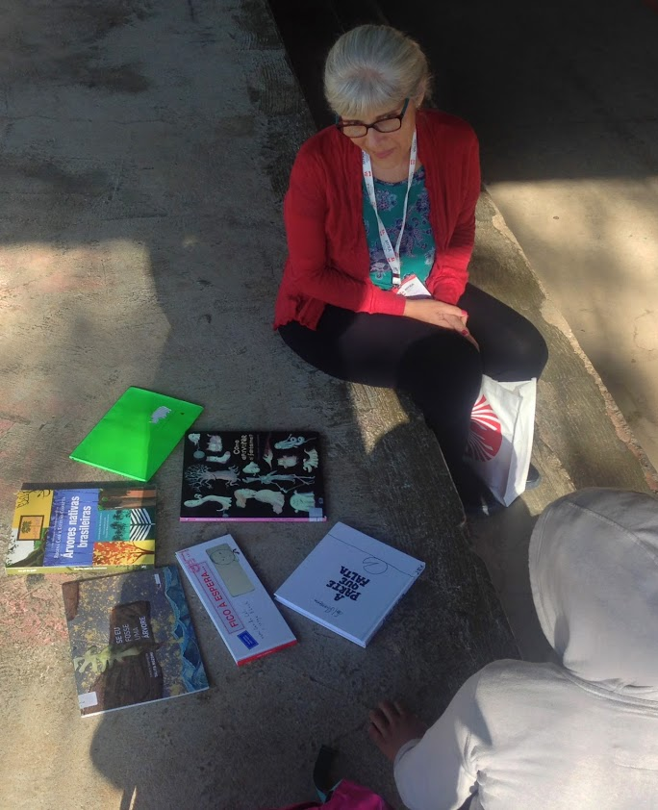
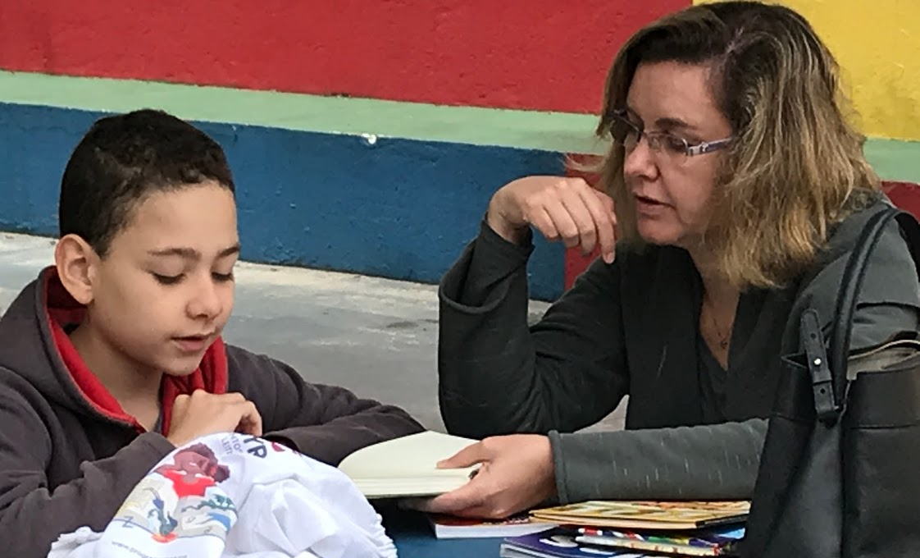
Obrigada!

